Slide 1
Елементи соціально-психологічного заняття
«Стимулювання внутрішньої і зовнішньої
мобільності учасників освітнього процесу”

Slide 2
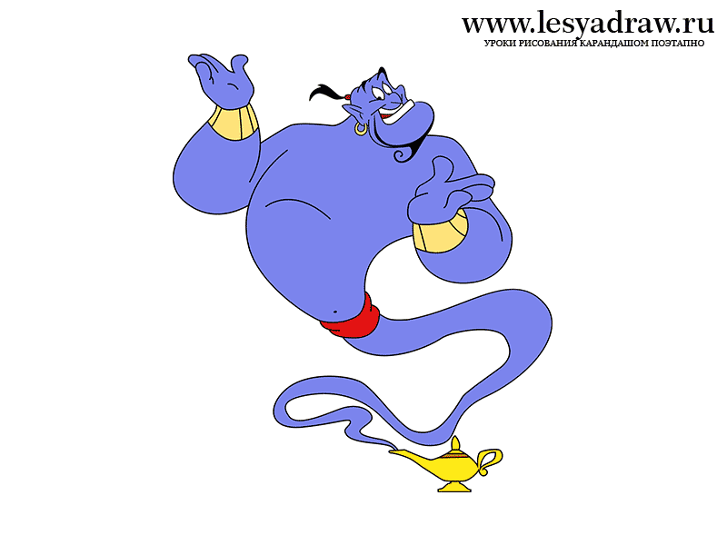
Вправа «Чарівний глечик»
Інструкція. Колеги! Пропоную вам дістати по одному папірцю з чарівного глечика, який підкаже, що на вас чекає сьогодні або що вам потрібно зробити найближчим часом.

Slide 3
Експрес – діагностика “Хто Ви?”
Оберіть із запропонованих геометричних фігур, одну, що найбільше Вам подобається ( квадрат, трикутник, коло, прямокутник , зигзаг).

Slide 4
Квадрат – працьовитість, ретельність, потреба
доводити почату справу до кінця, завзятість,
що дозволяє домагатися завершення роботи. Стриманість, терпіння і методичність, звичайно, роблять квадрата висококваліфікованим фахівцем у своїй справі. Квадрати люблять раз і назавжди заведений порядок: усе повинно знаходитись на своєму місці і відбуватися у свій час . Ідеал квадрата – розплановане, передбачуване життя, йому не до душі « сюрпризи» і значні зміни ходу подій .

Slide 5
Трикутник – ця фігура символізує
лідерство. Найхарактернішою рисою
є здатність концентруватися на основній
меті. Трикутники – енергійні , нестримні, сильні особистості , що ставлять чітку мету і, як правило, досягають її ! Вони честолюбні і прагматичні, вміють вигідно подати керівництву значимість своєї роботи. Добре працюють в команді. Відчувають сильну потребу бути правим і контролювати стан справ. Це робить трикутник певною мірою суперечливою особистістю, здатною вдало конкурувати з іншими .

Slide 6
Коло – найдоброзичливіший з усіх п ’яти фігур. Людина має високу чутливість, здатність співпереживати, співчувати, емоційно відкликатися на почуття іншої людини. Коло сприймає чужу радість і чужий біль як свої власні. Він щасливий тоді, коли усі ладять. Тому, коли у кола виникає з кимось конфлікт, найбільш імовірно, що саме коло піде на поступки першим. Він прагне знайти спільне навіть у
протилежних точках зору.

Slide 7
Прямокутник – втілює тимчасовість форми життя певної особистості, що можуть «носити» інші стійкі фігури у визначені періоди життя. Це люди, невдоволені тим способом життя, який вони ведуть зараз, і тому зайняті пошуками кращого становища Основні якості прямокутника – допитливість, жвавий інтерес до усього, що відбувається, і
мінливість. Вони відкритті для
нових ідей, цінностей, способів
мислення і життя, легко
засвоюють усе нове

Slide 8
Зигзаг – фігура, що символізує творчість. Комбінування абсолютно різних, несхожих ідей, створення на цій основі чогось зовсім нового, оригінального – саме це подобається зигзагам. Вони ніколи не задовільняються традиційними способами вирішення проблем, для цього шукають оригінальні, цікаві шляхи. Зигзаг – найзахопленіша новими ідеями фігура. Коли в нього з’ являється нова і цікава думка, він готовий повністю віддати їй всього себе і повідомити про неї
усьому світові! Зигзаги – невтомні
провідники своїх ідей і здатні
захопити собою багатьох.

Slide 9
Метод «Асоціації»
Запишіть, із чим Ви асоціюєте дане слово:
М
О
Б
І
Л
Ь
Н
І
С
Т
Ь

Slide 10
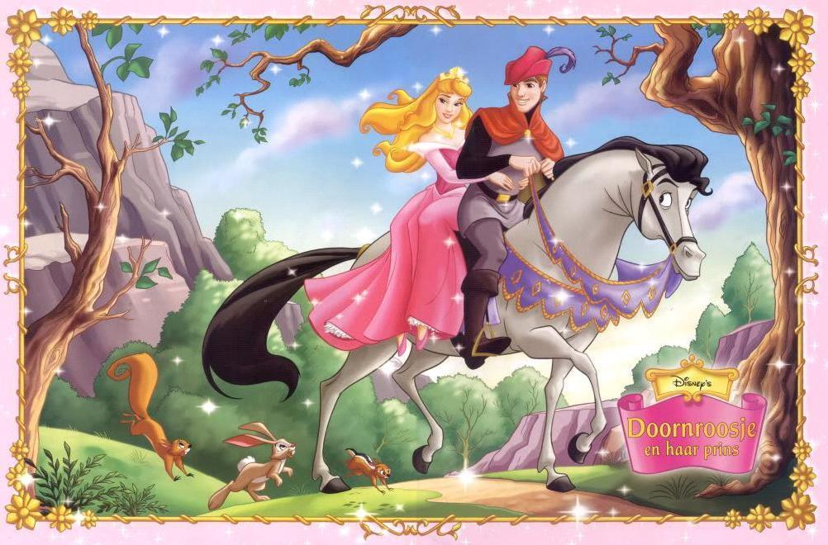
Психологічна казка
Уважно вислухайте казку і визначте, який герой найбільш близький і зрозумілий Вам: принцеса, мудрий порадник, вартовий, лицар або принц.

Slide 11
Якщо Ви вибрали поводження принцеси, то відмітною вашою рисою є ваша чутливість, що часто бере гору над розумом. Чи не дозволяєте Ви своїм учням «сідати вам на голову»? Ви, як правило, добре відчуваєте свого співрозмовника; знаєте його настрій, вибираєте правильний тон і необхідні слова. Вам удається на уроці створити сприятливу атмосферу, але з дисципліною на уроках у Вас бувають проблеми.

Slide 12
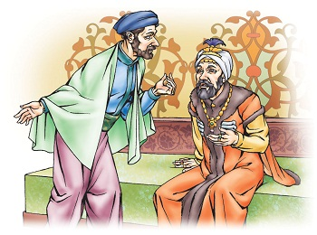
Якщо Вам зрозуміле поводження й дії радника, то вас можна вважати мудрою, ґрунтовною людиною. Ви послідовні у своїй діяльності. чітко формулюєте перед собою задачі й прагнете їх виконати. Від учнів вимагаєте дисциплінованості та відповідальності. Прагнете самовдосконалення.

Slide 13
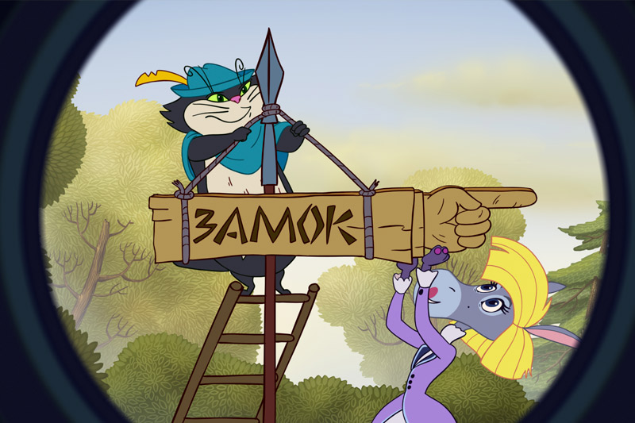
Якщо Ви вибрали поводження вартового, то можна говорити про те, що ви чітко знаєте, чого хочете домогтись у своїй професійній кар’єрі. Вас можна вважати реалістом. Життєвий досвід дозволяє знайти золоту середину між високими вимогами оточуючих і здоровим егоїзмом. Бути
на задньому плані – це не
для вас. До своєї діяльності
підходите творчо, тому
на уроках у Вас панує
атмосфера творчості.

Slide 14
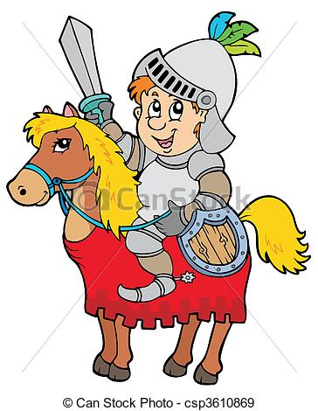
Якщо ви схвалили поводження лицаря, то ви практична людина. Однак часто у своєму поводженні Ви керуєтесь приказкою «моя хата скраю». Ваша діяльність часто має формальний характер, оскільки Ви не завжди послідовні в покараннях, заохоченнях і контролі за своїми учнями.

Slide 15
Якщо вибрали поводження принца, то можна стверджувати, що у своїй діяльності й поводженні Ви дотримуєтесь раз і назавжди вироблених принципів. Для Вас важливі внутрішній світ людини, принципи, за якими вона живе. Ви досить консервативні. Важко звикаєте до всього нового. У навчально – виховному процесі часто використовуєте педагогічний досвід інших вчителів, сумніваючись у власній творчості.

Slide 16
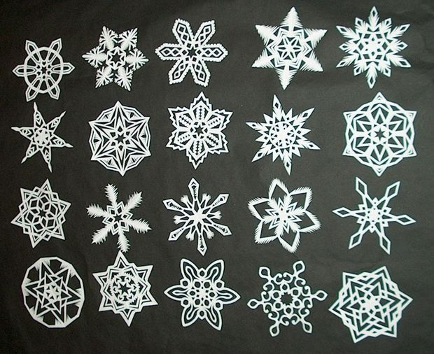
Вправа «Сніжинка»

Slide 17
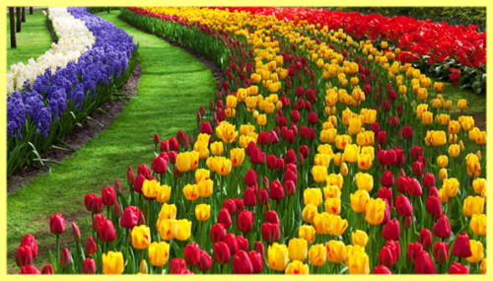
Притча про тюльпани

Slide 18
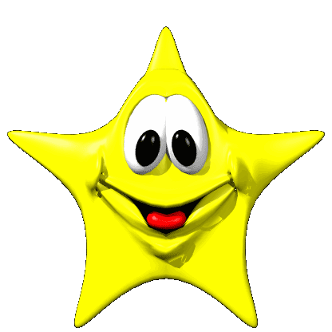
Вправа “Зірка удачі”

Slide 19
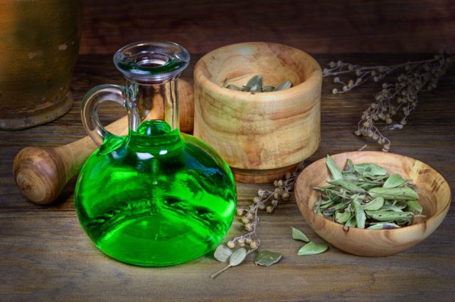
Щоденно вживайте:
бальзам мудрості;
коктейль творчості;
каву бадьорості;
відвар пунктуальності;
настрій терпимості;
екстракт людяності.

Slide 20
Бажаємо Вам дві речі у житті: Все… і Нічого…
Все, що ви самі собі побажаєте,
і Нічого, що може Вас засмутити!!!!!!!!!!

